Slide 1
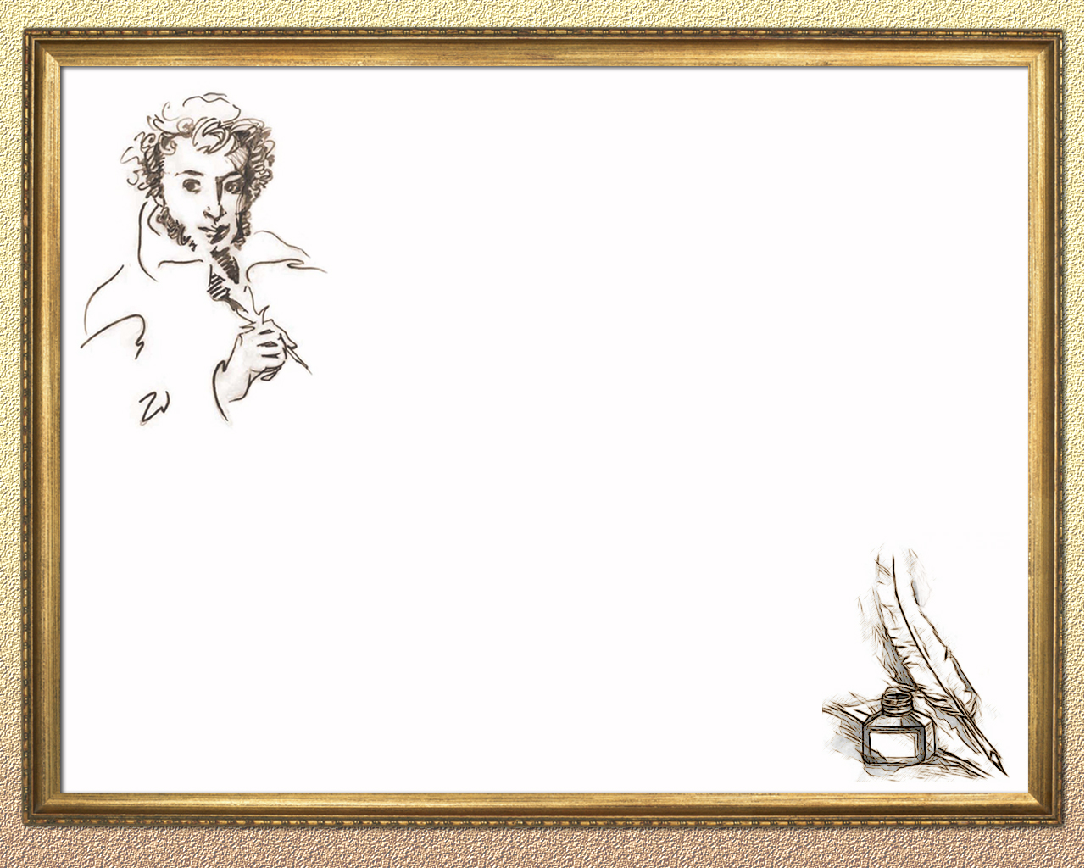

Муниципальное бюджетное общеобразовательное учреждение
средняя общеобразовательная школа № 25
Итоговый урок по повести А.С.Пушкина
«Капитанская дочка»
«Размышляем над прочитанным…»
Учитель русского языка и литературы
Тащилина Лариса Михайловна

Slide 2
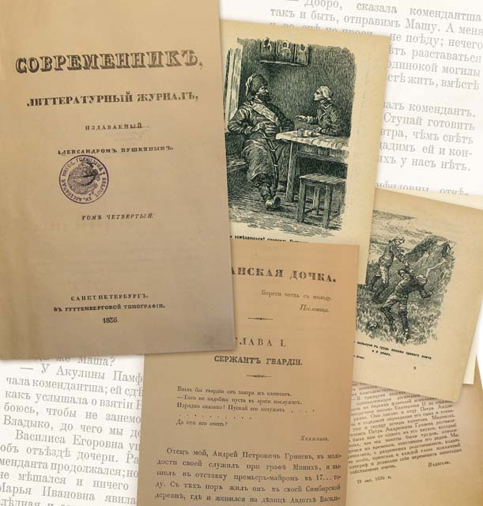
А.С.Пушкин
Повесть «Капитанская дочка»
Цели урока:
Обобщить наблюдения над художественной формой и языком романа.
Закрепить умения: работы по вариантам; ориентироваться в тексте; оперировать терминами.
Продолжить работу над развитием речи: построением четкого ответа на поставленный вопрос в устной и письменной форме.

Slide 3

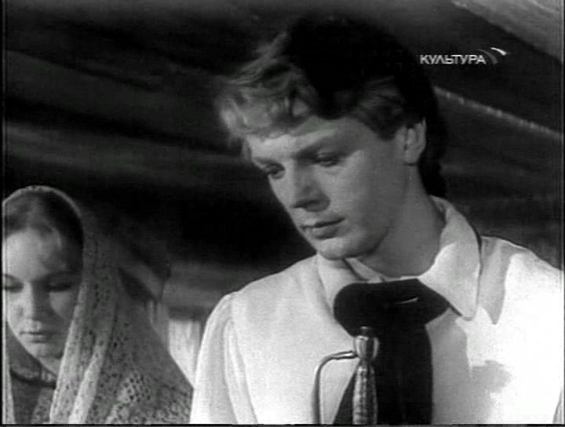
«Роман о чуде, совершаемом любовью»
(Т. Алпатова)

Slide 4
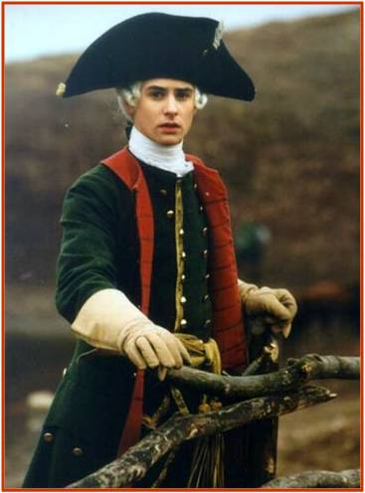
Петр Гринёв
От чьего лица ведется повествование в «Капитанской дочке»?
Почему же Пушкин решил вести повествование не от своего имени, а от имени Гринёва?

Slide 5
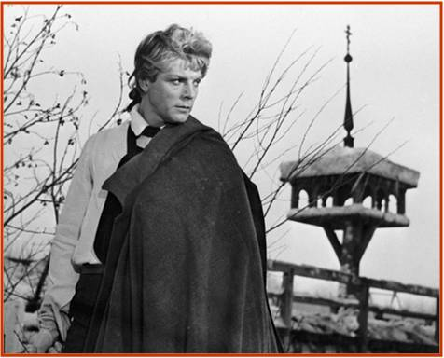
Ирония – отрицательная оценка предмета или явления через его осмеяние.
Комический эффект достигается тем, что истинный смысл высказывания замаскирован: говорится прямо противоположное тому, что подразумевается.
1. Приведите примеры иронического изображения в первой главе.
2. Почему ирония присутствует в описании детства?

Slide 6
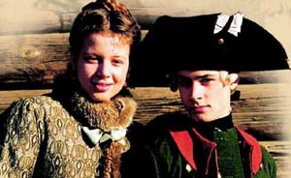
Запишите кратко характеристику Гринёва, основные черты характера, используя следующую схему: 1. Вариант – 1,2,3 2. Вариант – 4,5,6.
Уплата долга за проигрыш.
Благодарность за спасение.
Поединок за честь девушки.
Отказ присягнуть бунтовщику.
Рискует жизнью ради спасения Маши, не оставляет в беде Савельича.
Самопожертвование ради доброго имени Маши Мироновой.

Slide 7
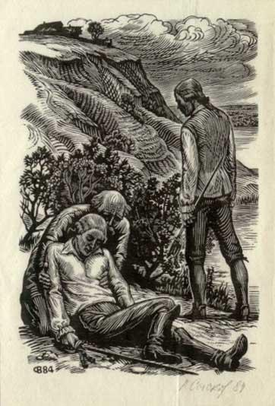
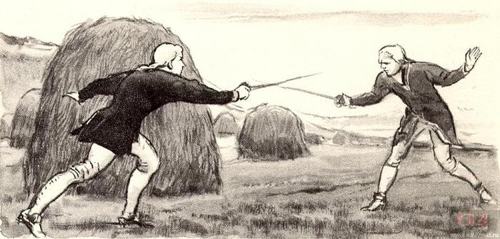
Выполним сравнительную характеристику Гринёва и Швабрина (заполните таблицу)
Критерий сравнения | Гринёв | Швабрин
Отношение к семье капитана Миронова. Поведение на поединке. Поведение во время захвата крепости пугачёвцами. Отношение к Маше Мироновой. Поведение с Пугачёвым.

Slide 8
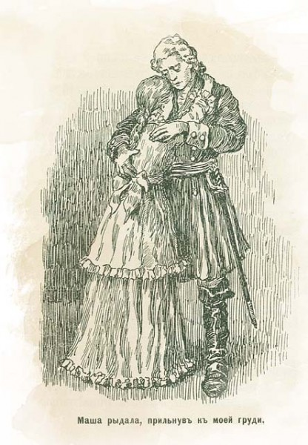
Соотнесите элементы композиции и элементы развития любовного сюжета
Композиция | Сюжет
А) Экспозиция | 1) Сцена дуэли со Швабриным, письмо отца
Б) Завязка | 2) Освобождение Гринёва, женитьба на Маше
В) Кульминация | 3) Детство Петруши в родовом имении
Г) Развязка | 4) Знакомство Гринёва с Машей Мироновой

Slide 9
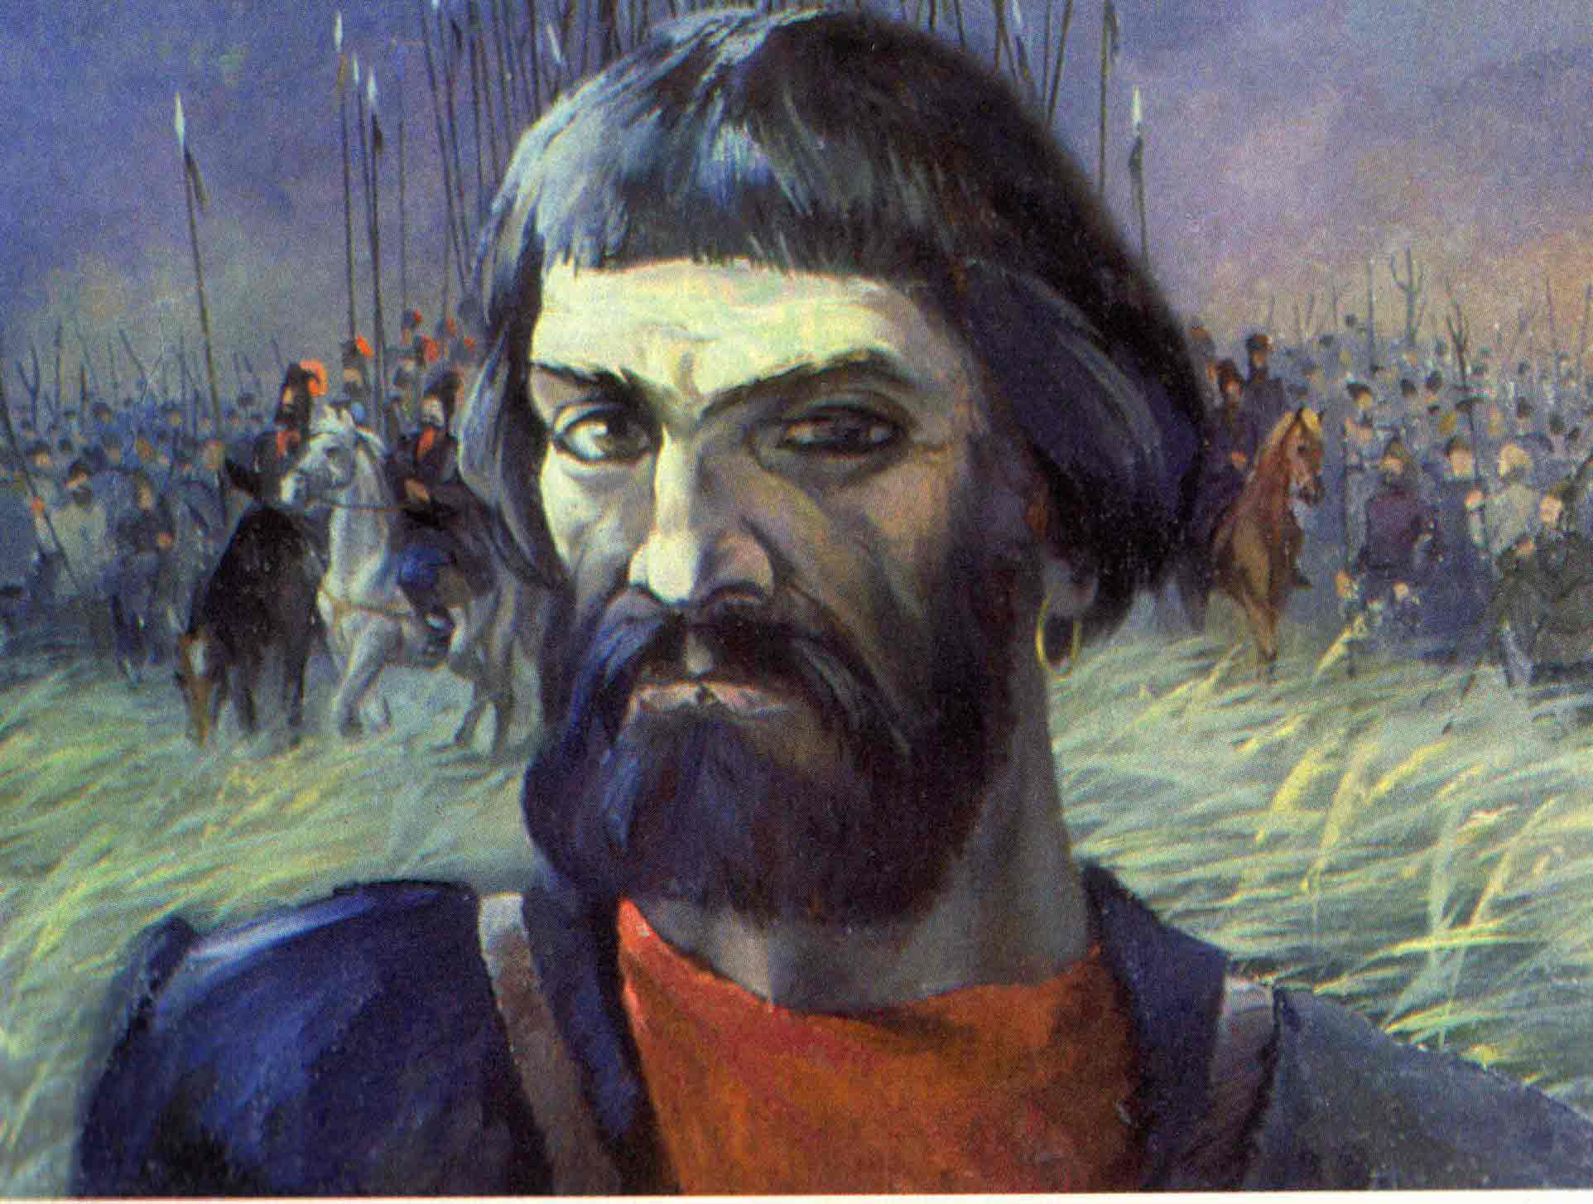
Емельян Пугачёв
Историческая правда | Художественный вымысел
«Мужицкий царь», предводитель бунта. Служили и те, кто ему не верили | Взаимоотношения с Гриневым «В Пугачёве-разбойнике побеждает человек»:
Взятие поволжских городов, безуспешная осада Оренбурга | Способен проявить милость
Умный, отважный, энергичный | Может быть благородным: на добро отвечает милостью
Жестокий | Способен оценить честь и мужество противника
Трагическая судьба

Slide 10
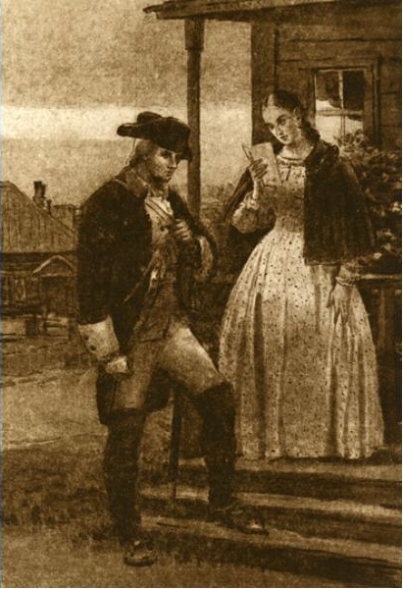
1. Почему Маша отказалась венчаться с любимым, прочтя письмо отца Гринева? О ком она заботилась?
2. Почему Миронова просит у императрицы «Милости, а не правосудия»?
3. Пушкин назвал произведение «Капитанская дочка», а не «Гринёв» или «Пугачев». С чем это связано?

Slide 11
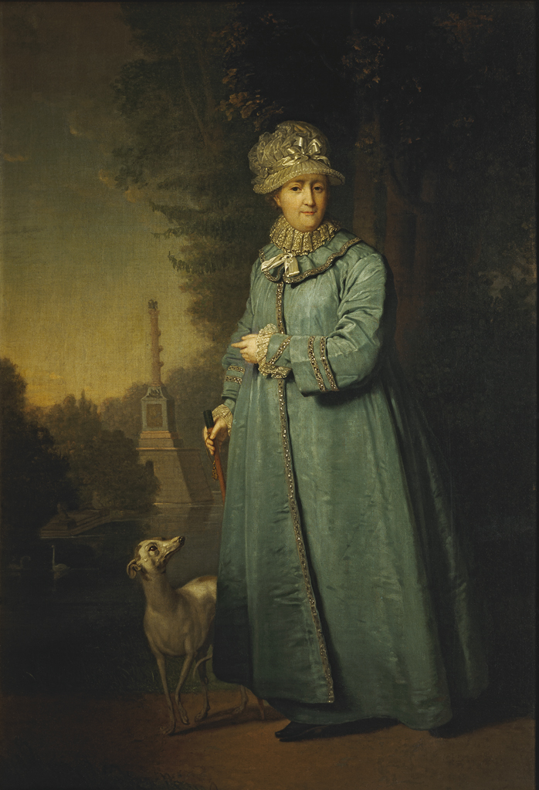
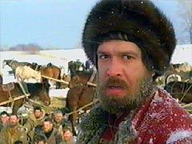
Решим проблему: кто больше всего заслуживает характеристики «великодушный государь»?

Slide 12
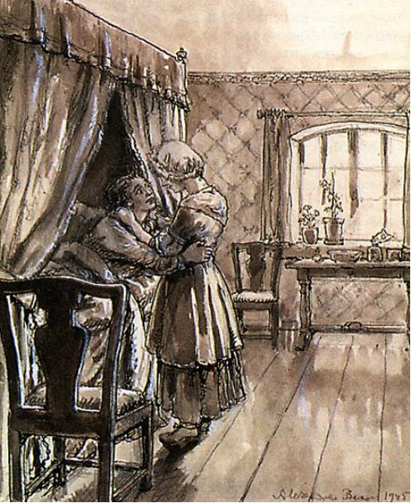
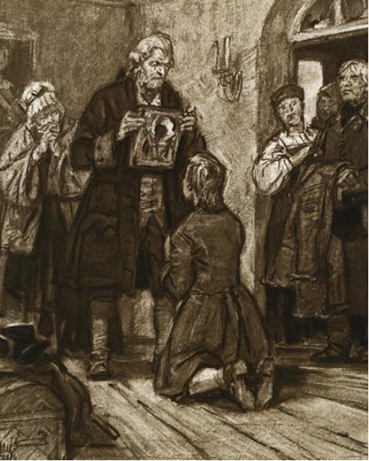
Объясните смысл эпиграфа
к уроку «Роман о чуде, совершаемом любовью»…
к повести «Береги честь смолоду» и

Slide 13
Домашнее задание
Письменно ответьте на вопросы:
1.
“Капитанская дочка” - послание Пушкина потомкам.
В чем смысл этого послания? Что хотел нам сказать Пушкин своим романом?
2.
1 вариант: Где и при каких обстоятельствах встречается в романе Зурин? Какую роль он сыграл в развитии характера Петра Гринёва?
2 вариант: Сравните эпизод дарения заячьего тулупчика с эпизодом из первой главы, где Гринёв заплатил долг за проигрыш. В чем сходство и различие?

Slide 14





Спасибо за внимание!

Slide 15
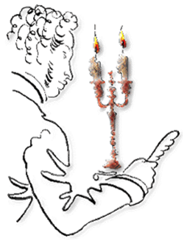
geniy-pushcin.lirejour
iumka.ru
lirainternet.ru
russ-yaz.ru
the-planet-books.com
toma.ru
taday.ru
fasolki.net
morister.ru
vkratze.ru
v4ulit.ru
Интернет-ресурсы

